Slide 1
Микита Хрущов: політичний портрет
11 клас

Slide 2
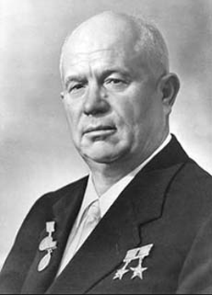
Хрущо́в Мики́та Сергі́йович (*17 квітня 1894, Калиновка — †11 вересня 1971) — перший секретар КПРС (1953—1964), Голова Ради Міністрів СРСР (1958—1964), довголітній перший секретар ЦК КП(б)У. Герой Радянського Союзу, тричі Герой Соціалістичної Праці.

Slide 3
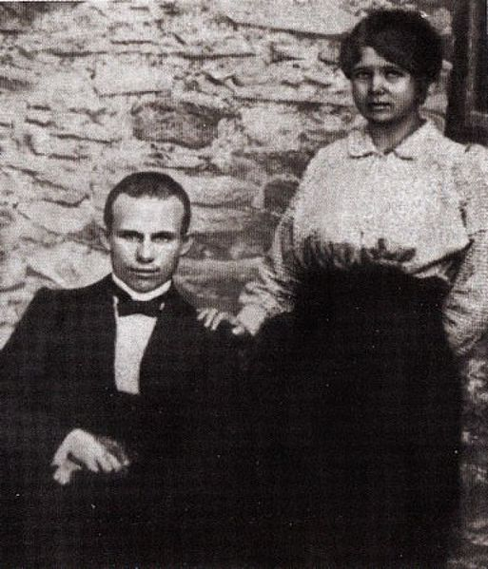
Народився у селі Калиновці Курської губернії (тепер Курська область); з 1908 працював робітником — слюсарем на Донбасі. З 1918 Хрущов вступив до Комуністичної партії і з поч 1920-их pоків став низовим партійним робітником, з 1926 — секретарем Петрово-Мар'їнського районового комітету КП(б)У. Його кар'єра як визначного партійного керівника починається з 1929, коли він, навчаючись в Московській Промисловій Академії, здобув довір'я Й. Сталіна, яким користувався до смерті останнього.
З 1938 до 1949 (з перервою від березня до грудня 1947, коли першим секретарем ЦК КП(б)У був Л. Каганович), Хрущов стояв на чолі КП(б)У як перший секретар її ЦК, а в другій половині 1949 знову повернувся до Москви, де був секретарем ЦК ВКП(б) і першим секретарем Московського обласного комітету партії. По смерті Сталіна Хрущов став першим секретарем ЦК КПСС, а з березня 1958 зосередив у своїх руках партійне і державне керівництво, ставши головою Ради міністрів СССР. У жовтні 1964 у висліді внутрішнього перевороту в Політбюро ЦК КПРС Хрущов був позбавлений усіх посад й усунений від державного і партійного керівництва.

Slide 4
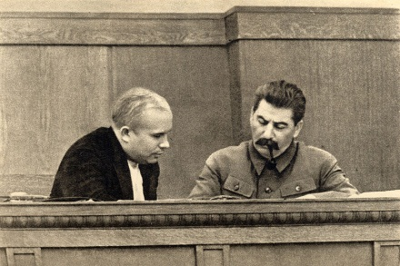
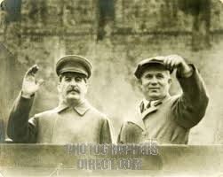
За життя Сталіна Хрущов був вірним виконавцем його доручень, чим і заслужив довіру могутнього протектора. Сталінську політику, бувши першим секретарем ЦК КП(б)У, Хрущов неухильно здійснював і в Україні. На цей період його діяльності в Україні припадають: важкий останній рік єжовщини, окупація, а потім приєднання до УРСР Галичини й Волині (1939) та Буковини (1940), наступний, особливо на початку війни кривавий терор на західно-українських землях, організація більшовицької партизанщини під час Другої світової війни, голод 1946–1947 і післявоєнне посилення боротьби з українським повстанським рухом.

Slide 5
Очоливши по смерті Сталіна КПРС, а згодом й уряд СРСР, сміливістю господарсько-політичних перебудов, Хрущов виявив себе як найяскравіша індивідуальність, єдина серед спадкоємців Сталіна. На XX з'їзді КПРС (лютий 1956) він виступив з доповіддю «Про культ особи та його наслідки», розпочавши цим боротьбу проти культу особи Сталіна. М. Хрущов вжив рішучих заходів до забезпечення країни продуктами харчування, розпочавши аграрну реформу: були встановлені підвищені, більш обгрунтовані, ніж раніше, закупівельні ціни на сільгосппродукцію; для вирішення зернової проблеми ініційоване освоєння цілинних земель (від 1954 року); більш ніж 120 000 спеціалістів сільського господарства були переведені із управлінського апарату на роботу до села; була розпочата реорганізація МТС, здійснений продаж техніки колгоспам; були списані борги колгоспів минулих років; був скасований податок на особисте господарство; почалося призначення пенсій колгоспникам; було дозволено видавати паспорти сільським жителям. Була здійснена перебудова управління промисловістю і сільським господарством: утворення раднаргоспів, промислових районів, поділ обкомів КПРС на сільські й міські тощо.
Однак, ці його заходи або не мали успіху (наприклад, примусові посіви кукурудзи в районах, де не було сприятливих для цієї культури умов, перебудова партійних організацій за виробничим принципом), або ж вони не були доведені до кінця: ініціювавши розвінчання «культу особи», сам же і повернувся до політики ресталінізації; допустивши деяку свободу думки, з кінця 1962 розпочав переслідування т. зв. «абстракціонізму» й «модернізму» в літературі та мистецтві; початковими заходами десталінізації сприяв деякому поширенню прав національних республік, але згодом їх унедійснив посиленням боротьби проти націоналізму в цих республіках. Особливо важкий своїми наслідками, зокрема в Україні, хрущовський закон «Про зміцнення зв'язку школи з життям» (1958), за яким запроваджено посилену русифікацію не лише освіти, а й усього культурного життя.

Slide 6
Він випустив політичних зеків, але посадив кукурудзу...
…так жартували про Микиту Хрущова.

Slide 7
До плюсів правління Микити Хрущова можна віднести намагання зрозуміти західний світ, відома поїздка до Америки (там пристрасно доводив, що капіталізм програє соціалізмові). До плюсів треба віднести і скорочення армії на 1 мільйон 200 тисяч осіб. За це військові Хрущова ненавиділи. При Хрущові селянам почали видавати паспорти і призначили хоч якусь пенсію колгоспникам. 12 рублів... І досі живе слово “хрущоби” - від слова “хрущовки”. Йдеться про маленькі квартирки з низькими стелями, спільними туалетом і ванною... Але, починаючи від 1959-го до 1985 року, сотні тисяч сімей переселилися з принизливих комуналок до окремих квартир... Хрущов зрозумів, до чого може призвести демократизація суспільства. Заморозки відлічують від 1961 року. Тоді на квартирі письменника-фронтовика Василя Гросмана провели обшук, щоб вилучити рукопис книги “Життя і долі”. Цього ж року артист балету Нурієв втік з Радянського Союзу. А перед тим було придушення Угорського повстання 1956 року (2662 особи вбито), антикомуністичних заворушень у Польщі і НДР... За його правління 1961 року звели Берлінський мур. Але найбільша чорна пляма на політичному портреті Хрущова – розстріл маніфестації робітників підприємств Новочеркаська на початку червня 1962 року. Робітники протестували проти підвищення цін на м’ясо (на 30 відсотків) і вершкове масло (на 25 відсотків). Щоправда, мирні мітинги супроводжувалися і погромами. Було перекрито рух поїздів. На одному з вагонів з’явився напис “Хрущова - на м’ясо!”. Проти робітників кинули армію. 26 вбитих, семеро засуджених до вищої міри покарання...

Slide 8
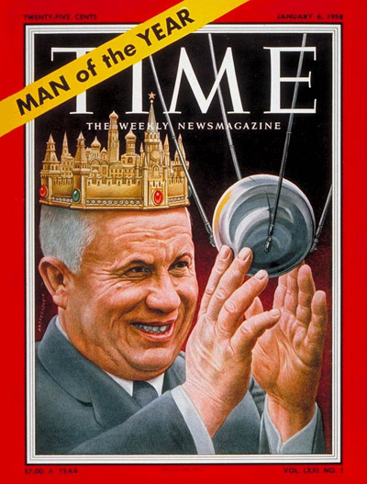
Микита Хрущов на обкладинках американських журналів
Тоді ці обкладинки розглядали мільйони людей у всьому світі. Тільки не ми. Нам "тлетворное влияние Запада" було протипоказано. За нас все вирішували партійні та кадебешні чини - і "что такое хорошо", і "что такое плохо".
Радянські люди не могли бачити ці журнали, особливо ті, де радянський лідер виглядає - залежно від теми - пафосно, кумедно, страшно.
Прізвище Хрущов англійською писалося дуже незграбно - KHRUSHCHEV, тому дуже часто його на обкладинках іменували у скороченні - mister K.

Slide 9
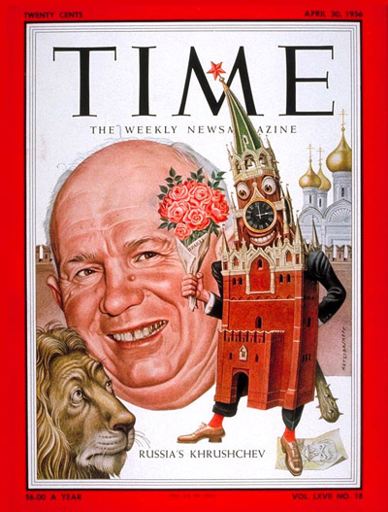
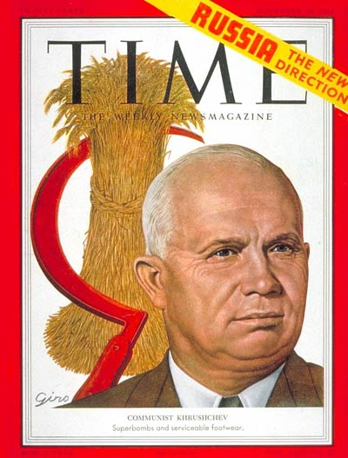
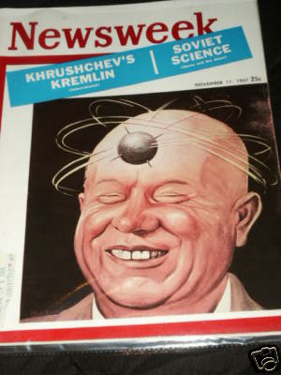

Slide 10
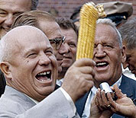
Перша сільська п’ятирічка Хрущова була успішною. На
пленумі ЦК КПРС 1953 року із питань сільського
господарства вперше прозвучали думки про
матеріальні стимули для збільшення виробництва
продуктів харчування. Але невдовзі Хрущов затіяв
грандіозний проект із освоєнням цілинних і
перелогових земель. Без будь-якого економічного
обґрунтування. “Вперед і з піснею!” “Едем мы, друзья,
в дальние края. Станем новоселами и ты, и я…”. Шалені гроші,
які закопали у цілину, не дали очікуваного результату. Згодом
економісти підрахували, що підвищення врожайності зернових
по країні лише на один центнер могло дати ефект, отриманий від цілини...
У кукурудзу, “королеву полів”, Хрущов закохався під час візиту до США. Фермери штату Айова розповідали, яка це фантастично поживна культура для їхніх тварин. Син Хрущова - Сергій Микитович – доводив, що його батько не давав вказівок садити кукурудзу на Чукотці... Мовляв, підлабузники доповідали про тріумфальну ходу “королеви полів” неосяжними просторами Радянського Союзу. Люди старшого покоління пам’ятають хліб, у якому переважала кукурудзяна мука. 1963 року Радянський Союз почав закуповувати зерно за кордоном... Провалля продовольчої програми Хрущов намагався порятувати довжелезними нотаціями на пленумах партії. Партійні чиновники гірко жартували: “Не соберем урожай - соберем пленум”. Невдоволення партійного апарату викликала новація Хрущова поділити обкоми партії на промислові і сільські... За таким принципом поділили і деякі органи виконавчої влади. Пригадую анекдот тієї пори. Даремно Хрущов не поділив на двоє Міністерство шляхів сполучення - “Туди” і “Назад”... А ще Микита Сергійович обіцяв наздогнати і перегнати Америку за виробництвом м’яса і молока на душу населення. Не судилося радянським людям побачити 1980 року світле майбутнє людства – комунізм...

Slide 11
Йому було видніше, що писати, що малювати...
Микита Сергійович був наділений природним розумом, кмітливістю, мав добру пам’ять. Міг закатати доповідь без папірця, але був людиною малоосвіченою і малокультурною. І всюди пхав свого носа... Вчив письменників писати, а художників малювати... Твору Пастернака “Доктор Жеваго” він не читав, але підтримав цькування письменника. Гнівно картав Іллю Еренбурга (лауреата Сталінської премії, полум’яного борця за мир), поета Роберта Рождественського... Але надбанням світової громадськості став його спіч при відвіданні виставки художників-авангардистів “Нова реальність” 1 грудня 1962 року. За день до цього Хрущову розповіли про викриття групи гомосексуалістів у видавництві “Мистецтво”. Цей факт пояснює, чому Микита Сергійович у звертанні до художників вжив слово “педерасти”. “Що це за обличчя? Ви що, малювати не вмієте? Мій онук і то краще намалює. Ви що, мужики чи педерасти? Заборонити! Все заборонити!”. Тримає в голові пам’ять народна і “Кузькину мать”, і їжака у штани американцям, і стукання туфлею на сесії ООН... Уже на пенсії у розмовах з нечисленними гостями на своїй підмосковній дачі каявся за свою грубість, особливо щодо художників і письменників... А ще, розповідають, Микита Сергійович, якого антипартійна група соратників бачила тільки міністром сільського господарства, не лише впроваджував на городі новинки агротехніки, а й ходив довколишніми селами і давав вказівки колгоспникам, як і коли треба сіяти, орати і врожай збирати...

Slide 12
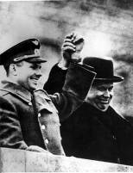
Микита Хрущов та Юрій Гагарін
Зустріч Ю. Гагаріна в Москві. Величезний натовп народу, вся верхівка влади, журналісти і оператори. Літак підкотив до центральної будівлі аеропорту, спустили трап і першим по ньому зійшов Гагарін. Від літака до урядових трибун була простелена яскраво-червона килимова доріжка, нею пішов Юрій Гагарін. Підійшовши до трибуни, Юрій Гагарін відрапортував Микиті Хрущову:
- Товариш Перший секретар Центрального Комітету Комуністичної партії Радянського Союзу, Голова Ради Міністрів СРСР! Радий доповісти Вам, що завдання Центрального Комітету Комуністичної партії і Радянського уряду виконано.
Гагаріну Микита Хрущов вручив на Червоній площі Золоту Зірку «Герою Радянського Союзу» і нове звання «льотчик-космонавт СРСР». Після цього вони разом відвідали Мавзолей Леніна. У самому Кремлі прийом був не дуже пишний, страв було мало, замість горілки були грузинські вина.

Slide 13
Висновок.
"Зараз,-майже чверть століття по тому, порівнюючи період до і після жовтня 1964 року, ми краще бачимо силу і слабкість Хрущова. Головна його заслуга полягала у тому, що він розтрощив культ особи Сталіна. Це виявилося незворотнім, незважаючи на всі боягузливе намагання оселити п'єдестал на колишнє місце. Не вийшло. Значить, оранка була досить глибокою. Значить, орач трудився не дарма. Мужнє рішення 0 реабілітації багатьох комуністів і безпартійних, які зазнали репресій і стратам в період культу особи, відновлювало справедливість, істину і честь у житті партії і держави. Потужний, хоча і не у всіх відносинах ефективний і якісний, удар був завданий по сверхцентрапізму, бюрократизму і чиновному чванству. "
За часів Хрущова покладено початок перелому в розвитку сільського господарства - підвищені закупівельні ціни, різко зменшено тягар податків, стали застосовуватися нові технології. Спірне рішення про освоєння цілини при всіх недоліках відіграло певну роль у забезпеченні населення продовольством. Хрущов намагався повернути село до зарубіжного досвіду, першою сільськогосподарської революції. І навіть його захоплення кукурудзою було продиктовано благими намірами, хоча і супроводжувалося наївними крайнощами. З ім'ям Хрущова в той же час пов'язані найбільші досягнення в галузі науки і техніки, дозволили створити фундамент для досягнення стратегічного паритету.

